Slide 1
PLN Watch
Rizky Noor Ichwan 5109100090
M. Rian Arif Prakoso 5109100161
Institut Teknologi Sepuluh Nopember
Surabaya

Slide 2
Outline
PLN Watch Data Importer
PLN Watch

Slide 3
PLN Watch Data Importer

Slide 4
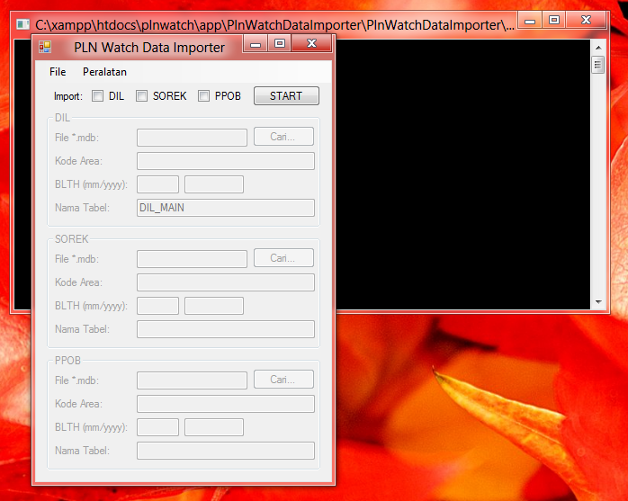
Tampilan Awal

Slide 5
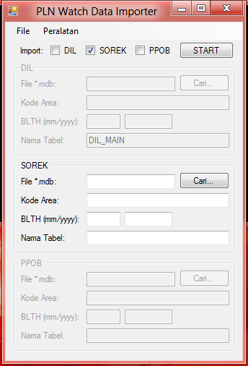
Jenis Import

Slide 6
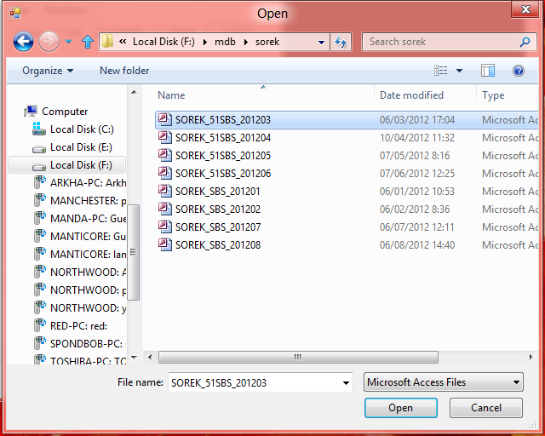
Pilih File

Slide 7
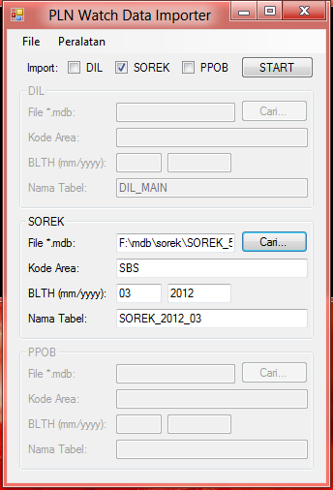
Informasi File Input

Slide 8
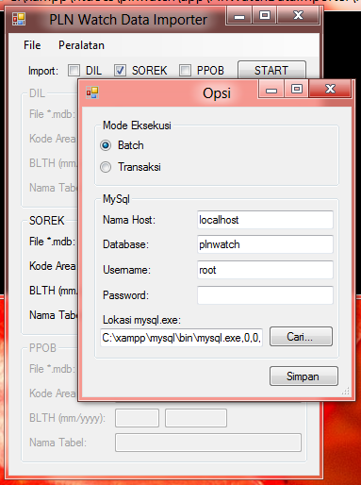
Konfigurasi

Slide 9
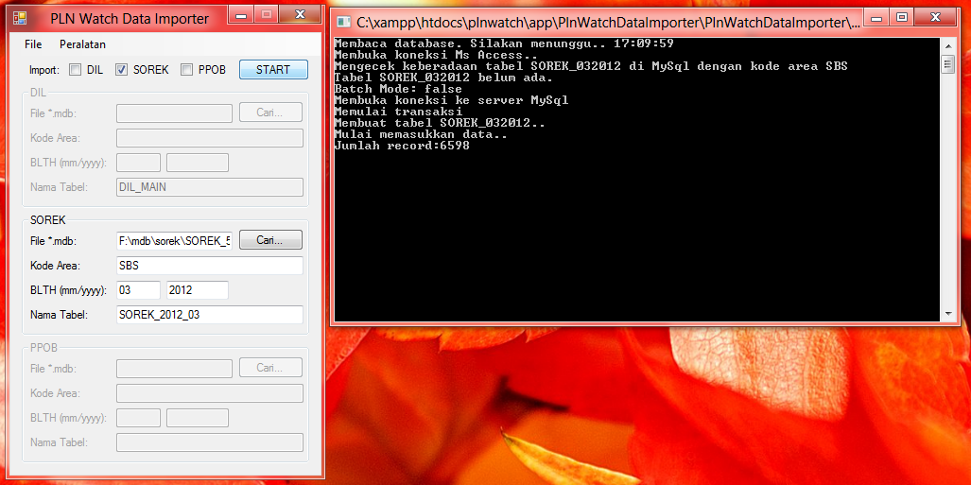
Proses Import

Slide 10
PLN Watch

Slide 11
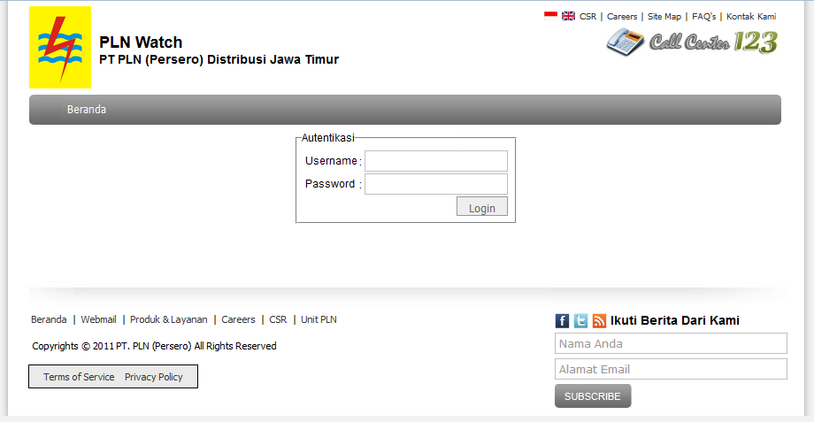
Halaman Beranda

Slide 12
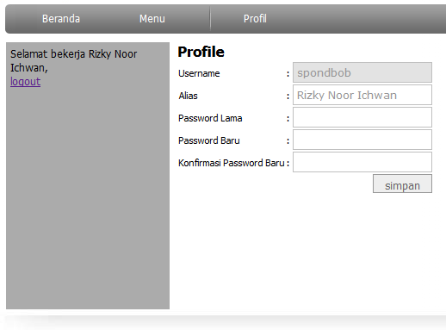
Halaman Profil

Slide 13
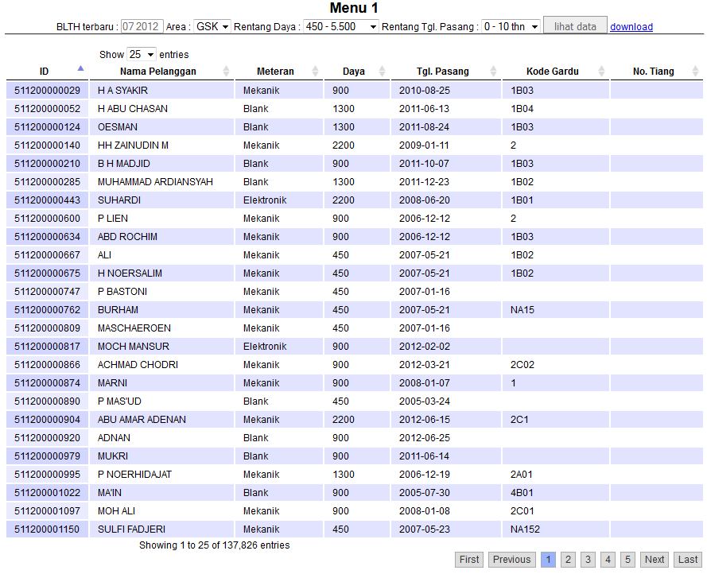
Halaman Menu 1

Slide 14
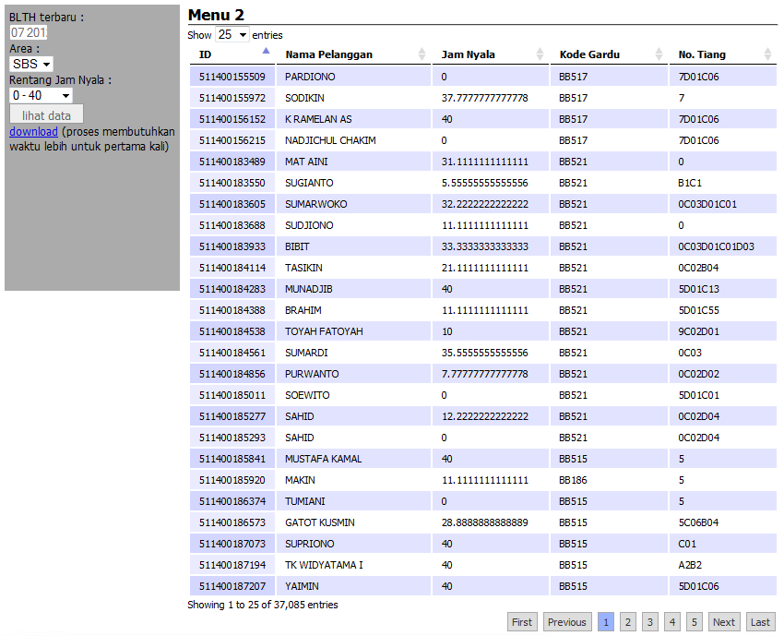
Halaman Menu 2

Slide 15
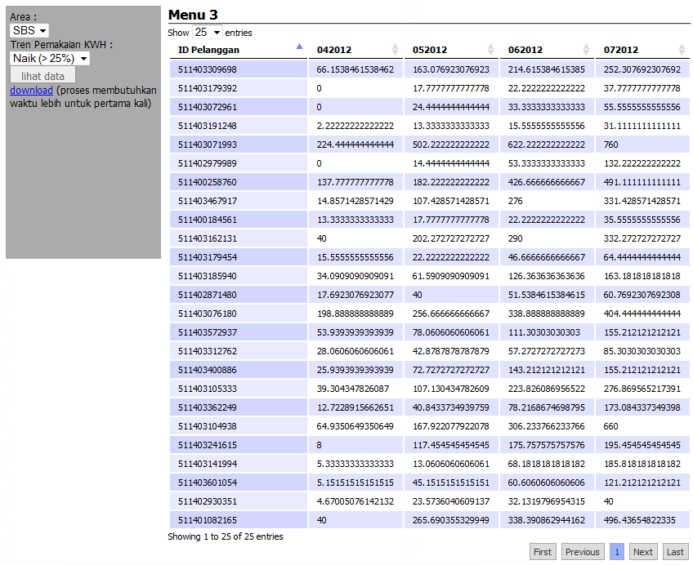
Halaman Menu 3

Slide 16
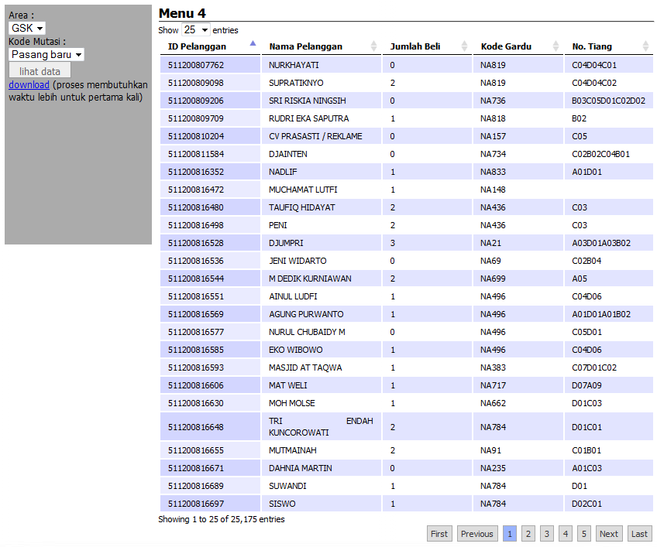
Halaman Menu 4

Slide 17
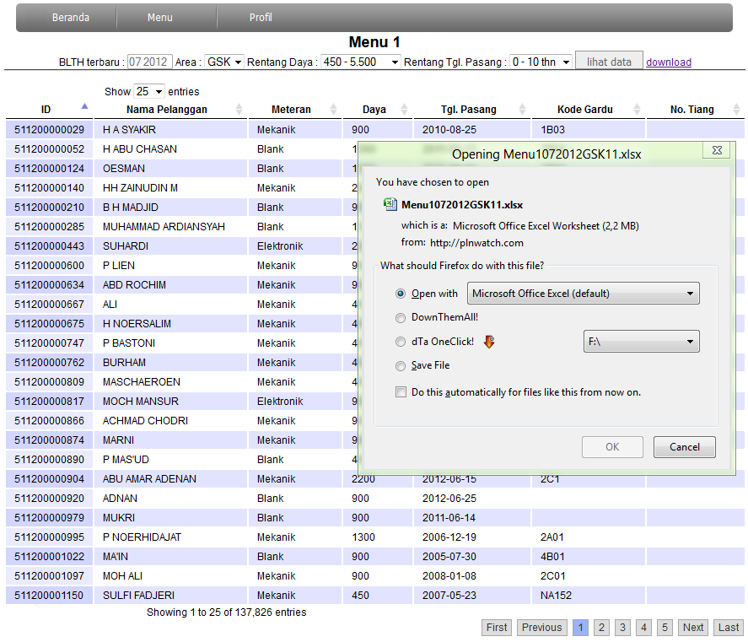
Menu Download (1)

Slide 18
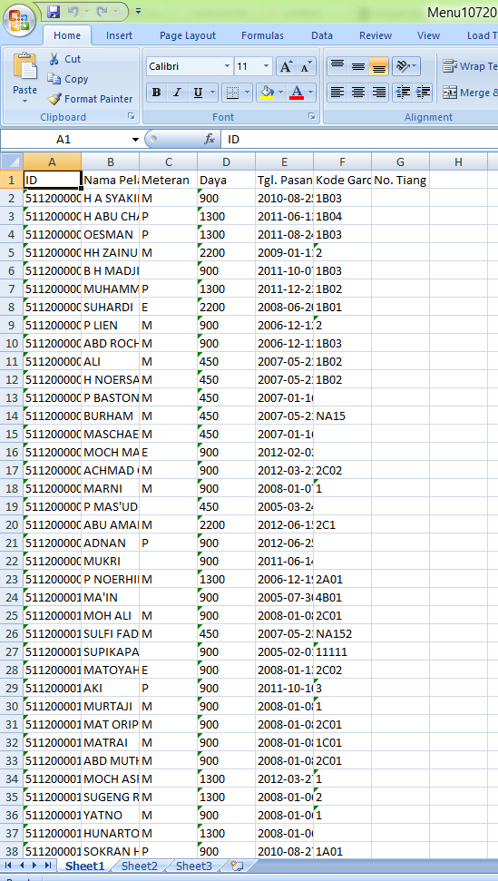
Menu Download (2)

